Slide 1

F
P
Q
Fédération
des pharmaciens
du Québec
Neurobiologie des agonistes GLP-1 dans le traitement de l'obésité
CONGRÈS DE LA FÉDÉRATION DES
PHARMACIENS DU QUÉBEC 2026
18–19 MARS
Château Vaudreuil
2026
Notes:
Template inspiré de la capture d'écran fournie.
[Sources]
- Visuel de fond: généré pour ce gabarit (pas de source externe).

Slide 2

F
P
Q
Fédération
des pharmaciens
du Québec
Bio du conférencier
18–19 MARS
B.Sc. Neuroscience and Pharmacology, McGill University, 2011
Pharm.D. Université Laval, 2015
Pharmacien propriétaire au sein du groupe GBDA, regroupement de pharmaciens
  Proxim Bergeron et Raymond, Saint-Jérôme
  Proximed Bergeron et Raymond, Saint-Jérôme
  Proxim Bergeron et Raymond, Rawdon
2026
Notes:
Template inspiré de la capture d'écran fournie.
[Sources]
- Visuel de fond: généré pour ce gabarit (pas de source externe).

Slide 3
F
P
Q
Titre de diapositive
OBJECTIFS DE LA FORMATION
  Comprendre les différents mécanismes d'action des agonistes GLP-1 pour le traitement de l'obésité.
  Explorer les opportunités d'affaires à saisir pour ces molécules dans le traitement de l'obésité
‹Numéro›

Slide 4
F
P
Q
Titre de diapositive
CONFLITS D'INTÉRÊT
  Honoraires d'Apotex pour Forum de gestion Apotex 2026
‹Numéro›

Slide 5
Mécanismes d'action
Neurobiologie et régulation de l’appétit
Notes:
[Sources]
- Visuel de fond: généré pour ce gabarit (pas de source externe).

Slide 6

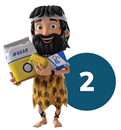

Neurobiologie de l'obésité
Modèle Macklin
🎯 Centres de régulation dans le cerveau
Hypothalamus (faim homéostatique, leptine, insuline, ghreline)
1- LE GARDIEN
Aire tegmentale ventrale et noyau accumbens (récompense alimentaire)
2- LE "FORAGER"
Cueilleur hédonique? Chercheur de récompense? Explorateur alimentaire?
Actif en quête de plaisir?
Cortex préfrontal (contrôle inhibiteur, impulsivité)
3- L'EXÉCUTIF ENDORMI

Slide 7
Neurobiologie de l'obésité
Modèle Macklin
🧪 Conséquences cliniques
Perte du signal de satiété
Sensibilité accrue aux aliments sucrés/gras
Craving alimentaire ≠ faim énergétique
Troubles de la régulation émotionnelle (stress, anxiété → alimentation)
🧬 Facteurs de vulnérabilité
Médicaments pouvant favoriser la prise de poids : antipsychotiques,
insulinothérapie, antidépresseurs, etc.
Environnement obésogène et charge mentale chronique
Génétique (FTO, MC4R) …

Slide 8
Le baggage avec lequel on naît
🧬 Facteurs de vulnérabilité génétiques
Les gènes :
FTO (Fat Mass and Obesity-associated)
et
MC4R (Melanocortin 4 Receptor)
sont parmi les principaux déterminants génétiques de l’obésité commune.
Leur influence se manifeste principalement par une régulation altérée de l'appétit,
de la satiété et du métabolisme énergétique.

Slide 9
Le baggage avec lequel on naît
🧬 Facteurs de vulnérabilité génétiques
🧬 FTO (Fat mass and obesity-associated gene)
📌 Localisation : Chromosome 16q12.2
🔍 Fonction :FTO encode une enzyme impliquée dans la déméthylation de l’ADN/ARN,
influençant l’expression de gènes liés au métabolisme énergétique et à la régulation de l’appétit.
🔄 Mécanisme d’action : Les variantes à risque (ex. : rs9939609) sont associées à :
Augmentation de la prise alimentaire (particulièrement riche en lipides et calories)
Diminution de la sensation de satiété
Préférence pour les aliments denses en énergie
🧠 Effets sur le système nerveux central :
FTO agit au niveau de l’hypothalamus, centre clé de la régulation de l’appétit.
Il influence l’expression de ghréline et d’autres peptides orexigènes.

Slide 10
Le baggage avec lequel on naît
🧬 MC4R (Melanocortin 4 receptor)
📌 Localisation : Chromosome 18q21.32
🔍 Fonction :
Récepteur couplé aux protéines G exprimé dans l’hypothalamus,
impliqué dans la régulation de l’appétit et de la dépense énergétique.
🔄 Mécanisme d’action :
Activation de MC4R → réduction de l'appétit et augmentation de la dépense énergétique.
Les mutations ou variants de perte de fonction :
  Réduction de l'activité du récepteur → hyperphagie
  Risque accru d’obésité sévère précoce
  Forme monogénique d’obésité dans certains cas (mutation homozygote)
🧠 Effets neuroendocriniens :
Interagit avec les neurones POMC et les peptides α-MSH, crucial dans le contrôle central de l’appétit.

Slide 11
Le baggage avec lequel on naît
⚖️ Interaction FTO–MC4R
Bien que les deux gènes agissent via des voies indépendantes, leur co-expression dans l’hypothalamus
suggère un effet additif sur la susceptibilité à l’obésité. Les personnes portant des variants à risque
dans les deux gènes ont souvent un IMC plus élevé.
🎯 Implications cliniques et pharmacogénomiques
Comprendre ces voies génétiques permet de mieux cerner les phénotypes d’obésité résistants
à la restriction calorique seule.
Des agonistes de MC4R (comme le setmelanotide) sont en développement
pour traiter certaines formes d’obésité génétique.

Slide 12
Le monde dans lequel on a évolué.. Et dans lequel on vit
Comparer l’environnement de la préhistoire.. À la société actuelle
Environnement hyper-obésogène
Riche en stimuli-supranormaux

Slide 13
F
P
Q
Axe intestin–cerveau : le message de satiété
Hormones post‑prandiales (GLP‑1, PYY, CCK) → nerf vague → NTS
Intégration NTS → hypothalamus (ARC/PVN) : frein sur la prise alimentaire
Dans l’obésité : signal de satiété affaibli + forte sensibilité aux indices alimentaires
Les GLP‑1RA amplifient et prolongent ce signal (périphérique + central)
Idée clé : l’appétit = neurocircuiterie + signaux périphériques, pas juste volonté.
‹Numéro›
Notes:
[Sources]
- C. Cabou & R. Burcelin (2011) GLP-1, the gut-brain, and brain-periphery axes. RDS.
- E.M. Varin et al. (2019) Distinct Neural Sites of GLP-1R Expression... Cell Reports. (PMID: 31189118) https://pubmed.ncbi.nlm.nih.gov/31189118/
- D.J. Drucker (2018) Cell Metabolism. (PMID: 29617641) https://pubmed.ncbi.nlm.nih.gov/29617641/

Slide 14
F
P
Q
Stress, émotion et alimentation
Stress chronique → activation HPA (cortisol) → préférence gras/sucré
Amygdale/insula : signaux d’alerte + interoception ("je me sens mal" → je mange)
Craving alimentaire : réponse conditionnée à des indices (pubs, odeurs, routines)
Objectif clinique : distinguer faim énergétique vs faim hédonique/émotionnelle
Idée clé : les circuits du stress peuvent court-circuiter la satiété.
‹Numéro›
Notes:
[Sources]
- S. Kanoski, M.R. Hayes, K. Skibicka (2016) GLP-1 and weight loss: diverse neural circuitry. AJP Regul Integr Comp Physiol.
- D.J. Drucker (2018) Cell Metabolism. https://pubmed.ncbi.nlm.nih.gov/29617641/

Slide 15
F
P
Q
Récompense alimentaire : "wanting" vs "liking"
Le "wanting" = valeur incitative (indices → approche) : fortement dopaminergique
Le "liking" = plaisir immédiat : plus diffus (opioïdes, endocannabinoïdes, etc.)
Dans l’obésité : le wanting peut rester élevé malgré un liking stable
Cible des GLP‑1RA (central) : diminuer la valeur incitative des aliments palatables
Idée clé : réduire l’appétence ≠ supprimer le plaisir.
‹Numéro›
Notes:
[Sources]
- S.L. Dickson et al. (2012) Exendin-4 decreases rewarding value of food. J Neurosci. (PMID: 22492036) https://pubmed.ncbi.nlm.nih.gov/22492036/
- J. Guo et al. (2025) GLP-1R agonists and overeating/reward. (PMC) https://pmc.ncbi.nlm.nih.gov/articles/PMC12614067/

Slide 16
F
P
Q
Contrôle exécutif : le cortex préfrontal sous pression
Le cortex préfrontal inhibe l’impulsivité… quand il a du carburant (sommeil, stress)
Déficit de contrôle inhibiteur → grignotage automatique et décisions "par défaut"
Le traitement pharmacologique aide, mais le contexte (routine, environnement) reste critique
Message patient : optimiser le système, pas blâmer la personne
Idée clé : on traite une biologie + un environnement.
‹Numéro›
Notes:
[Sources]
- Synthèse conceptuelle basée sur la neurobiologie des circuits faim/récompense (voir références du deck).

Slide 17
Mécanismes d'action
Moléculaires, Neurobiologiques, Neuropsychologiques et Comportementaux
Agonistes des récepteurs GLP-1 : mécanismes et effets centraux
A. 💉 Rappel pharmacologique
GLP-1 endogène : rôle dans la satiété, l’insulinosecrétion, la vidange gastrique
Agonistes (sémaglutide, tirzépatide, etc.) : effets supra-physiologiques
B. 🧠 Effets centraux
Action directe sur les récepteurs GLP-1 dans le cerveau
(hypothalamus, aire tegmentale ventrale)
Réduction du signal de récompense lié à l’alimentation
Impact sur la réduction des « food cravings »
C. 📈 Données cliniques pertinentes
Baisse de l'apport calorique sans consigne diététique stricte
Réduction du poids corporel jusqu'à 15-20 %
Amélioration des marqueurs métaboliques et inflammation chronique

Slide 18
Mécanismes d'action
Moléculaires, Neurobiologiques, Neuropsychologiques et Comportementaux
Le GLP-1 endogène (glucagon-like peptide-1) est une incrétine
produite naturellement dans le corps humain, principalement au niveau de l’intestin.
📍 Sites de production du GLP-1 endogène
🔹 1. Cellules L de l’intestin distal
Localisation : principalement dans l’iléon terminal et le côlon, mais aussi en
moindre quantité dans le duodénum.
Ces cellules entéroendocrines libèrent du GLP-1 après un repas,
en réponse aux glucides, lipides et protéines.
🔹 2. Système nerveux central (en petite quantité)
Certaines populations neuronales de l’hypothalamus et du tronc cérébral
peuvent aussi produire du GLP-1, agissant comme neuromodulateur
dans la régulation de la satiété.

Slide 19
GLP‑1R : au‑delà de la voie canonique
Voie canonique : Gαs → ↑cAMP → PKA/EPAC → métabolisme & satiété
Voies non canoniques (selon le tissu / l’état cellulaire) :
• Gαq → PLCβ → Ca²⁺ → TRPM5 (amplification électrique / sécrétoire)
• PI3K/Akt & MAPK/ERK (survie, transcription, plasticité synaptique)
• NO & endocannabinoïdes (rétro‑signalisation synaptique)
En parallèle : métabolites GLP‑1(9‑36) & GLP‑1(28‑36) → effets hors GLP‑1R

Slide 20
NO & endocannabinoïdes : rétro‑contrôle synaptique
Dans des neurones hypothalamiques, activation GLP‑1R → ↑ nitric oxide (NO)
En parallèle : modulation/suppression de la signalisation endocannabinoïde (2‑AG)
Effet : ajustement fin des entrées présynaptiques (GABA/glutamate) → excitabilité
Lecture clinique : expliquer des effets rapides sur la prise alimentaire et le craving

Slide 21
Métabolites GLP‑1 : effets "hors GLP‑1R"
DPP‑4 clive GLP‑1(7‑36) → GLP‑1(9‑36) (très fréquent in vivo)
GLP‑1(9‑36) : effets cardioprotecteurs rapportés (mécanismes encore débattus)
GLP‑1(28‑36) : effets sur métabolisme hépatique / stress oxydatif / mitochondries
À retenir : certaines actions ne passent pas strictement par le récepteur GLP‑1R

Slide 22
F
P
Q
Comment un GLP‑1RA périphérique atteint le cerveau
1) Afférences vagales → NTS (tronc cérébral) : signal rapide post‑prandial
2) Organes circumventriculaires (ex. area postrema) : accès facilité au SNC
3) Populations GLP‑1R distribuées : hypothalamus + circuits de récompense
4) Spécificité anatomique = spécificité des effets (satiété vs nausée vs récompense)
Idée clé : le cerveau n’est pas un seul "centre"—c’est un réseau.
‹Numéro›
Notes:
[Sources]
- E.M. Varin et al. (2019) Cell Reports. https://pubmed.ncbi.nlm.nih.gov/31189118/
- A.L. Alhadeff et al. (2011) VTA/NAc GLP‑1R and feeding. https://pmc.ncbi.nlm.nih.gov/articles/PMC3275387/
- D.J. Drucker (2018) Cell Metab. https://pubmed.ncbi.nlm.nih.gov/29617641/

Slide 23
F
P
Q
Thermogenèse : garder la dépense énergétique
Perte de poids ≠ seulement manger moins
GLP‑1R central peut stimuler la thermogenèse du tissu adipeux brun (BAT)
Mécanisme proposé : hypothalamus → AMPK → activation sympathique → UCP1/BAT
Point important : certaines études montrent un effet indépendant de l’apport alimentaire
Lecture clinique : aide à contrer l’adaptation métabolique ("plateau")
‹Numéro›
Notes:
[Sources]
- E.M. Varin et al. (2019) Cell Reports. https://pubmed.ncbi.nlm.nih.gov/31189118/
- A.L. Alhadeff et al. (2011) VTA/NAc GLP‑1R and feeding. https://pmc.ncbi.nlm.nih.gov/articles/PMC3275387/
- D.J. Drucker (2018) Cell Metab. https://pubmed.ncbi.nlm.nih.gov/29617641/

Slide 24
F
P
Q
Récompense : VTA → NAc (dopamine)
Quand le GLP‑1R touche la valeur incitative des aliments
GLP‑1R exprimé dans VTA/NAc : modulation de la dopamine mésolimbique
Effet typique : baisse de la motivation pour aliments palatables (sucré/gras)
Clé neuropsycho : moins de "cue‑triggered wanting" (indices → envie)
Potentiel : alimentation hédonique et comportements de recherche de récompense
‹Numéro›
Notes:
[Sources]
- E.M. Varin et al. (2019) Cell Reports. https://pubmed.ncbi.nlm.nih.gov/31189118/
- A.L. Alhadeff et al. (2011) VTA/NAc GLP‑1R and feeding. https://pmc.ncbi.nlm.nih.gov/articles/PMC3275387/
- D.J. Drucker (2018) Cell Metab. https://pubmed.ncbi.nlm.nih.gov/29617641/

Slide 25
F
P
Q
Habenula : frein et renforcement négatif
Un circuit d’évitement qui "punit" certaines récompenses
La habenula intervient dans l’aversion, l’évitement et le renforcement négatif
GLP‑1 peut agir sur des circuits habenulaires d’évitement (nicotine : preuve préclinique)
Idée : déplacer l’équilibre coût/bénéfice d’une récompense (manger, substance)
Pont clinique : addictions et compulsions (preuves surtout précliniques)
‹Numéro›
Notes:
[Sources]
- E.M. Varin et al. (2019) Cell Reports. https://pubmed.ncbi.nlm.nih.gov/31189118/
- A.L. Alhadeff et al. (2011) VTA/NAc GLP‑1R and feeding. https://pmc.ncbi.nlm.nih.gov/articles/PMC3275387/
- D.J. Drucker (2018) Cell Metab. https://pubmed.ncbi.nlm.nih.gov/29617641/

Slide 26
F
P
Q
Addictions : diminution du "substance‑seeking"
Même logique neurobiologique : valeur incitative et apprentissage
Préclinique : GLP‑1RA ↓ recherche/rechute pour cocaine, alcool, nicotine (selon modèles)
Mécanismes proposés : ↓ dopamine NAc + modulation VTA (y compris neurones GABA)
Traduction clinique : émergente, hétérogène; essais en cours selon substances
Message : effet possible sur les comportements de recherche, pas un "anti‑drogue" magique
‹Numéro›
Notes:
[Sources]
- E.M. Varin et al. (2019) Cell Reports. https://pubmed.ncbi.nlm.nih.gov/31189118/
- A.L. Alhadeff et al. (2011) VTA/NAc GLP‑1R and feeding. https://pmc.ncbi.nlm.nih.gov/articles/PMC3275387/
- D.J. Drucker (2018) Cell Metab. https://pubmed.ncbi.nlm.nih.gov/29617641/

Slide 27
F
P
Q
Neuropsychologie : du craving au choix
Réduction de la valeur incitative → moins d’envies déclenchées par indices (cue‑reactivity)
Diminution du "bruit alimentaire" (food noise) : surtout rapportée en clinique
Possibles effets sur attention, inhibition, et apprentissage de renforcement
Important : l’environnement (pubs, accessibilité) reste un multiplicateur de craving
Idée clé : le médicament change le "gain" des circuits; le contexte change l’entrée.
‹Numéro›
Notes:
[Sources]
- Synthèse basée sur circuits VTA/NAc et essais précliniques (Dickson 2012; Alhadeff 2011).
- Indices cliniques : revue addictions (Volkow 2024) https://pmc.ncbi.nlm.nih.gov/articles/PMC12771407/

Slide 28
F
P
Q
Modèle intégré : 3 couches qui se superposent
1) Homéostasie : hypothalamus + NTS → satiété / rythme des repas
2) Hédonie : VTA/NAc + habenula → valeur incitative / évitement
3) Cognition : cortex préfrontal → inhibition / planification / habitudes
Pourquoi les effets varient : anatomie + contexte cellulaire + biais de signalisation
À retenir : c’est un traitement neuro‑métabolique, pas un simple coupe‑faim.
‹Numéro›
Notes:
[Sources]
- Résumé du modèle décrit dans le texte fourni et soutenu par les revues citées (Drucker 2018; Kanoski 2016; Volkow 2024).

Slide 29
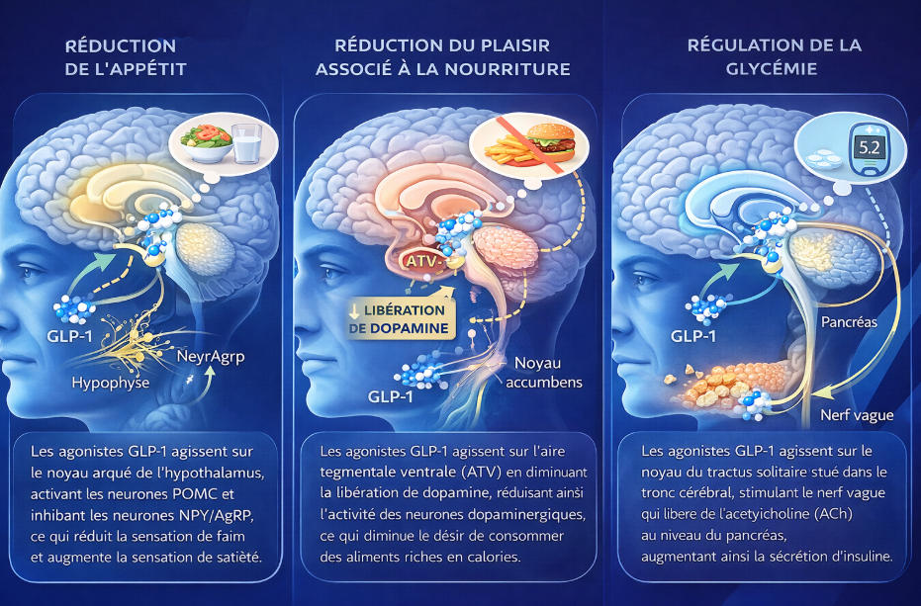
Jean-Christophe Raymond, B.Sc., Pharm.D. • 2026

Slide 30
F
P
Q
Modèle clinique de prise en charge dialectique
Et l’agentivité dans tout ça?
Dualité entre :
biologie innée + environnement défiant
et
responsabilité personnelle
Se concentrer sur ce qu’on peut contrôler!
Idée clé : Plusieurs systèmes comportementaux doivent interagir pour réguler le poids
‹Numéro›
Notes:
[Sources]
- S. Kanoski, M.R. Hayes, K. Skibicka (2016) GLP-1 and weight loss: diverse neural circuitry. AJP Regul Integr Comp Physiol.
- D.J. Drucker (2018) Cell Metabolism. https://pubmed.ncbi.nlm.nih.gov/29617641/

Slide 31
F
P
Q
Application clinique (1/2)
ACCOMPAGNEMENT : TITRATION & TOLÉRANCE
  Débuter à faible dose, augmenter graduellement (nausée = dose‑dépendante).
  Conseils concrets : repas plus petits, protéines/fibres, hydratation; éviter gras en phase d’escalade.
  Repérer les signaux d’alarme (déshydratation, vomissements persistants, douleur abdominale).
  Normaliser l’expérience : la tolérance s’améliore souvent avec le temps et l’ajustement.
‹Numéro›
Notes:
[Sources]
- Principes généraux de titration/tolérance des GLP‑1RA : alignés avec revues mécanistiques (Drucker 2018) et pratiques cliniques usuelles; adapter aux monographies locales.

Slide 32
F
P
Q
Application clinique (2/2)
SUIVI : OBJECTIFS & MESURES
  Mesures : poids, tour de taille, TA, glycémie/HbA1c (selon indication), effets indésirables.
  Objectifs : réduire l’apport (sans rigidité extrême) + soutenir l’activité et le sommeil.
  Adhérence : anticiper les ruptures (vacances, stress, coût) et planifier une stratégie.
  Renforcer l’apprentissage : routines, environnement, gestion des déclencheurs.
‹Numéro›
Notes:
[Sources]
- Synthèse pratique dérivée du modèle neurobiologique (homéostasie + récompense + cognition) présenté dans le deck; recommandations détaillées à harmoniser avec guides provinciaux/monographies.

Slide 33
F
P
Q
Échec clinique
L’échec complet est rare — mais la réponse est très variable
• Ne pas confondre attente irréaliste, plateau et vraie non‑réponse
• Vérifier adhésion, titration, dose atteinte, tolérance et durée d’essai
• Rechercher facteurs freinants : sommeil, alimentation liquide/ultra‑transformée, médicaments, comorbidités
Une minorité de patients ne franchit pas le seuil de réponse clinique attendu. Avant de conclure que « le GLP‑1 ne marche pas », il faut distinguer une perte pondérale plus lente d’une vraie inefficacité et revoir tout le contexte thérapeutique.
Seuil pratique de non‑réponse :
< 5 % de perte de poids après ≈ 3 mois
‹Numéro›
Notes:
[Sources]
- Synthèse pratique dérivée du modèle neurobiologique (homéostasie + récompense + cognition) présenté dans le deck; recommandations détaillées à harmoniser avec guides provinciaux/monographies.

Slide 34
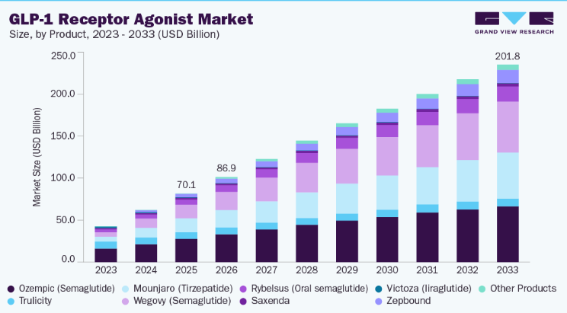
Opportunités d'affaires
Croissance du marché des agonistes GLP-1

Slide 35
Impact sociétal des agonistes GLP-1
Ils vont changer le visage de la société
1 Nord-Américain sur 10 aurait déjà pris ou prend activement un de ces agents
Impact sur les marchés des collations, confiseries, restauration
Impact sur la consummation d’énergie pour les transports
L’une des inventions les plus disruptives du début du siècle

Slide 36
Initiatives locales – prise en charge de l'obésité
Mieux comprendre pour mieux accompagner
Projet de prise en charge de la gestion du poids au Proxim Rawdon
Formations complétées
Uniformisation des messages clés
Engagement de l'équipe
Communication aux clients
Analyse des résultats

Slide 37

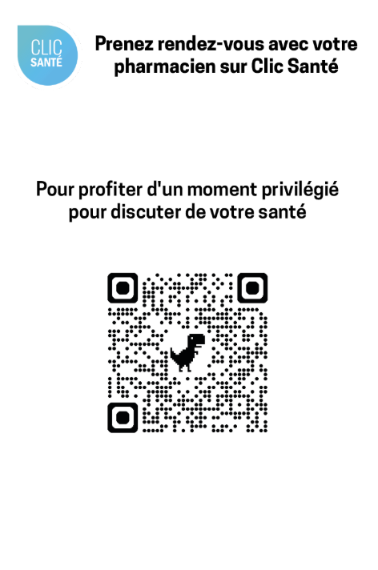

Slide 38

Conclusion et points clés
Conclusion et messages-clés pour la pratique
L’obésité est une maladie neurocomportementale, pas seulement nutritionnelle.
Les GLP-1 agissent au cœur du cerveau sur les circuits de la récompense et de la satiété.
Le pharmacien est un acteur pivot dans l’accompagnement thérapeutique :
  Rôle de repérage, d’éducation et de soutien
  Position privilégiée pour maintenir l’adhésion au traitement

Slide 39
Références
S. Kanoski, M. R. Hayes, K. Skibicka
(2016). GLP-1 and weight loss: unraveling the diverse neural circuitry. American Journal of Physiology. Regulatory Integrative and Comparative Physiology
Bing Gong, Couwen Li, Zhuang’e Shi, Fuping Wang, Ruanxian Dai, and 2 more
(2025). GLP-1 receptor agonists: exploration of transformation from metabolic regulation to multi-organ therapy. Frontiers in Pharmacology
D. Drucker
(2018). Mechanisms of Action and Therapeutic Application of Glucagon-like Peptide-1. Cell Metabolism
Mohamad Al Qassab, Mohammad Mneimneh, Ahmad Jradi, Bassem Derbas, Dana Dabboussi, and 8 more
(2025). The Expanding Role of GLP-1 Receptor Agonists: Advancing Clinical Outcomes in Metabolic and Mental Health. Current Issues in Molecular Biology
Anita Kabahizi, Briana Wallace, Linh H. Lieu, Dominic Chau, Yanbin Dong, and 2 more
(2021). Glucagon‐like peptide‐1 (GLP‐1) signalling in the brain: From neural circuits and metabolism to therapeutics. British Journal of Pharmacology
V. Guglielmi, P. Sbraccia
(2017). GLP-1 receptor independent pathways: emerging beneficial effects of GLP-1 breakdown products. Eating and Weight Disorders
Young-Sun Lee, H. Jun
(2016). Anti-Inflammatory Effects of GLP-1-Based Therapies beyond Glucose Control. Mediators of Inflammation
S. Gabery, C. G. Salinas, S. Paulsen, J. Ahnfelt-Rønne, T. Alanentalo, and 20 more
(2020). Semaglutide lowers body weight in rodents via distributed neural pathways. JCI Insight
Niklas Reich, C. Hölscher
(2022). The neuroprotective effects of glucagon-like peptide 1 in Alzheimer’s and Parkinson’s disease: An in-depth review. Frontiers in Neuroscience
C. Cabou, R. Burcelin
(2011). GLP-1, the gut-brain, and brain-periphery axes. The review of diabetic studies : RDS
M. Nauck, J. Meier, M. Cavender, Mirna Abd El Aziz, D. Drucker
(2017). Cardiovascular Actions and Clinical Outcomes With Glucagon-Like Peptide-1 Receptor Agonists and Dipeptidyl Peptidase-4 Inhibitors. Circulation
Candan Yasemin Eren-Yazicioglu, Arya Yigit, Ramazan Efe Dogruoz, Hale Yapici-Eser
(2021). Can GLP-1 Be a Target for Reward System Related Disorders? A Qualitative Synthesis and Systematic Review Analysis of Studies on Palatable Food, Drugs of Abuse,
and Alcohol. Frontiers in Behavioral Neuroscience

Slide 40
Références
B. Geloneze, J. C. de Lima-Junior, L. Velloso
(2017). Glucagon-Like Peptide-1 Receptor Agonists (GLP-1RAs) in the Brain–Adipocyte Axis. Drugs
Y. Seino, D. Yabe
(2013). Glucose‐dependent insulinotropic polypeptide and glucagon‐like peptide‐1: Incretin actions beyond the pancreas. Journal of Diabetes Investigation
S. Dickson, Rozita H. Shirazi, C. Hansson, F. Bergquist, H. Nissbrandt, and 1 more
(2012). The Glucagon-Like Peptide 1 (GLP-1) Analogue, Exendin-4, Decreases the Rewarding Value of Food: A New Role for Mesolimbic GLP-1 Receptors. Journal of
Neuroscience
Xin-Yi Chen, Lei Chen, Wu Yang, A. Xie
(2021). GLP-1 Suppresses Feeding Behaviors and Modulates Neuronal Electrophysiological Properties in Multiple Brain Regions. Frontiers in Molecular Neuroscience
Elodie M. Varin, Erin E. Mulvihill, L. Baggio, J. Koehler, Xiemin Cao, and 2 more
(2019). Distinct Neural Sites of GLP-1R Expression Mediate Physiological versus Pharmacological Control of Incretin Action. Cell Reports
S. Trapp, S. Stanford
(2022). New developments in the prospects for GLP‐1 therapy. British Journal of Pharmacology
M. Donath, R. Burcelin
(2013). GLP-1 Effects on Islets: Hormonal, Neuronal, or Paracrine?. Diabetes Care
Rola Hammoud, D. Drucker
(2022). Beyond the pancreas: contrasting cardiometabolic actions of GIP and GLP1. Nature Reviews Endocrinology
B. Omar, B. Ahrén
(2014). Pleiotropic Mechanisms for the Glucose-Lowering Action of DPP-4 Inhibitors. Diabetes
Daniel Beiroa, M. Imbernón, R. Gallego, A. Senra, D. Herranz, and 9 more
(2014). GLP-1 Agonism Stimulates Brown Adipose Tissue Thermogenesis and Browning Through Hypothalamic AMPK. Diabetes
Nora D. Volkow, R. Xu
(2024). GLP-1R agonist medications for addiction treatment. Addiction
I. Farkas, C. Vastagh, E. Farkas, F. Bálint, K. Skrapits, and 3 more
(2016). Glucagon-Like Peptide-1 Excites Firing and Increases GABAergic Miniature Postsynaptic Currents (mPSCs) in Gonadotropin-Releasing Hormone (GnRH)
Neurons of the Male Mice via Activation of Nitric Oxide (NO) and Suppression of Endocannabinoid Signaling Pathways. Frontiers in Cellular Neuroscience
N. Khajavi, P. C. Schreier, P. Beyerle, P. S. Reinach, A. Breit, and 3 more
(2024). 6494 GLP-1/GIP/Glucagon Triagonist Improves Glycemic Control via Gαq Signaling Pathway and TRPM5 Activation. Journal of the Endocrine Society

Slide 41
F
P
Q
MERCI
Contact
Jean-Christophe Raymond
Pharmacien propriétaire
jcraymond1@gmail.com
514-826-4771
Notes:
[Sources]
- Visuel de fond: généré pour ce gabarit (pas de source externe).

